Slide 1
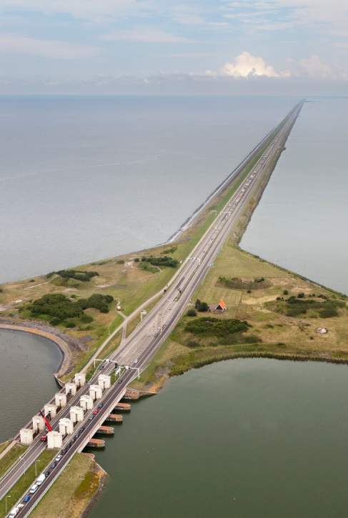

Opgavegericht werken Afsluitdijk
VenR Draaibruggen Afsluitdijk Den Oever
9 maart 2022
Mark Zwaan

Slide 2
Doel opgave gericht werken op Afsluitdijk
De Afsluitdijk is een nationaal Icoon.
De dijk is ‘van alle Nederlanders’; de maatschappelijke opgave dient dan ook centraal gesteld te worden voor alle projecten en organisaties die samen op en rond de Afsluitdijk werken.
Dit gaat niet vanzelf, het Opgaveteam dient hierin het verschil te maken. Door te stimuleren en te faciliteren dat alle projecten samen bijdragen aan het realiseren van de opgave.
Wat is de opgave?
Samenwerken aan een veilige dijk, vlotte doorstroming over weg en water, leefbaar en bereikbaar. Dat is de opgave Afsluitdijk.
Dit past in de grotere opgave van RWS: Samenwerken aan een veilig, leefbaar en bereikbaar Nederland.
Samen met anderen werken we aan een land dat beschermd is tegen overstromingen. Waar voldoende groen is, en voldoende en schoon water. En waar je vlot en veilig van A naar B kunt.

Slide 3
Functies Afsluitdijk
A7 gesloten = 225 km omrijden
Geen fietsbruggen = geen ‘rondje IJsselmeer’
Waddenzee
Den Oever
Waterveiligheid/zout
Kornwerderzand
Unesco/Natura 2000
Noord Holland
Friesland
Scheepvart
Fietspad
waterafvoer
vismigratierivier
waterafvoer
Rijksweg A7
Scheepvaart
Wegverkeer A7
IJsselmeer
Waterveiligheid/afvoer
Zoetwater/verdroging

Slide 4
Hoe vullen we opgave in?
Door te streven naar duurzame oplossingen die passen in het toonbeeld Afsluitdijk.
Leidend principe daarbij is ‘voorspelbaar en in een keer goed’.
De projecten realiseren een gerenoveerde/nieuwe Afsluitdijk die weer moet voldoen aan de functies. De verantwoordelijkheid is per project vastgelegd in de diverse scopes en wordt bewaakt via de reguliere sturing.
Het opgaveteam treedt niet in de verantwoordelijkheid van de projecten.
Het opgaveteam bewaakt dat de optelsom van de projecten de gezamenlijke opgave realiseert, dit door te:
  signaleren
  coördineren en regisseren
  verbinden
  ondersteunen

Slide 5
Het managen van de opgave
Vier projecten:
Versterking Afsluitdijk (PM Frans de Kock)
Regiosluis Kornwerderzand (PM Frans de Kock)
Draaibruggen Den Oever (PM Niels van Beurden)
Onderhoud (PM Max Huizinga)
Twee bijzondere aandachtspunten:
Omgevingsmanagement (OM Lucas Meursing)
Bediening en besturing/industriële automatisering (IA Mark Zwaan)

Slide 6
Bedienvisie
Bedienvisie (2030)
Alle V&R en nieuwe projecten voldoen aan LBS kaders.
Standaardisatie bediening door toepassen LBS kaders.
Eén bedienpost gebruikt uniforme bediendesk(en).
Centraliseer de bediening op Afsluitdijk (op termijn) voor alle bruggen, (keer)sluizen, spuisluizen en vistrap (locatie Kornwerderzand).
Machineveiligheid
In 2030 kunnen alle objecten CE-gemarkeerd zijn.

